Slide 1

Etno-Feeria - popularyzacja sztuk artystycznych, obyczajów i wspólnych tradycji ludowych z obszaru polsko-słowackiego pogranicza
Programu Interreg Polska – Słowacja 2021-2027,
Priorytet 3. Twórcze i atrakcyjne turystycznie pogranicze,
Cel szczegółowy 1. Wzmacnianie roli kultury i zrównoważonej turystyki w rozwoju gospodarczym, włączeniu społecznym i innowacjach społecznych

Slide 2
Partnerzy projektu
Gmina Sanok - Partner wiodący
Obec Sačurov - Partner
Czas realizacji: 09.2025-06.2027
Budżet: ok. 1 mln EUR
Dofinansowanie UE: 80%
Cel główny projektu
Podnoszenie atrakcyjności turystycznej regionu polsko-słowackiego pogranicza poprzez tworzenie przestrzeni kreatywno-warsztatowej z wykorzystaniem zasobów dziedzictwa kulturowego

Slide 3
Najważniejsze zadania projektu
Gmina Sanok
Utworzenie obiektu kulturalno-warsztatowego w postaci Etnopracowni w Pisarowcach (część ekspozycyjna i warsztatowa z nowoczesnym wyposażeniem) oraz budowy zadaszonej sceny dla potrzeb organizacji imprez kulturalno-rozrywkowych w miejscowości Pakoszówka (obiekt jednokondygnacyjny kryty dachem dwuspadowym o konstrukcji drewnianej szkieletowej z wydzieloną częścią magazynową);
Obec Sačurov
Utworzenie Centrum Kultury i Tradycji w Sačurovie poprzez modernizację istniejącego budynku urzędu gminy, zadaszenie amfiteatru oraz zakup wyposażenia (w tym: zakup sprzętu elektronicznego, gablot i umeblowania, instrumentów muzycznych oraz kostiumów ludowych);
Obaj Partnerzy
Organizacja wspólnych wydarzeń umożliwiających promocję oferty turystycznej opartej na dziedzictwie kulturowym regionu, w tym: warsztaty artystyczne i rękodzielnicze oraz festiwale z udziałem grup artystycznych z Polski i Słowacji, prezentacja strojów oraz wyrobów artystycznych i rzemieślniczych;
Działania promocyjne dot. wspólnego dziedzictwa kulturowego Pogranicza.

Slide 4
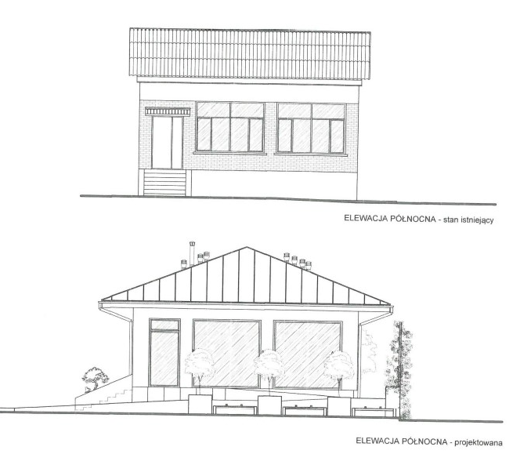
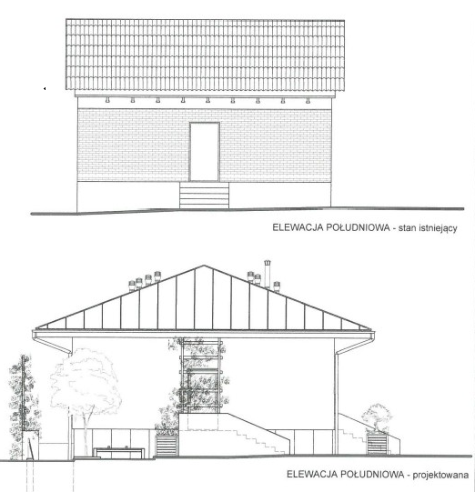
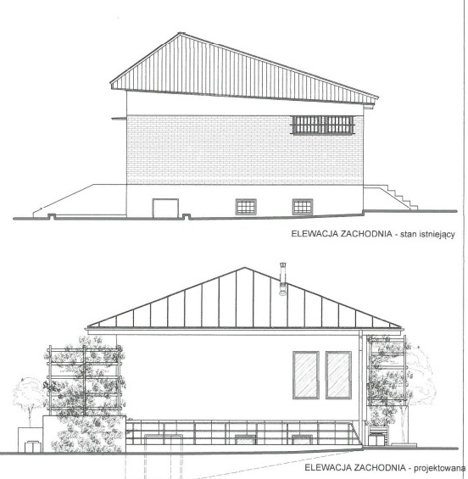
Infrastrukturalne efekty projektu
Obiekt kulturalno-warsztatowy w postaci Etnopracowni w Pisarowcach (część ekspozycyjna i warsztatowa z nowoczesnym wyposażeniem)

Slide 5
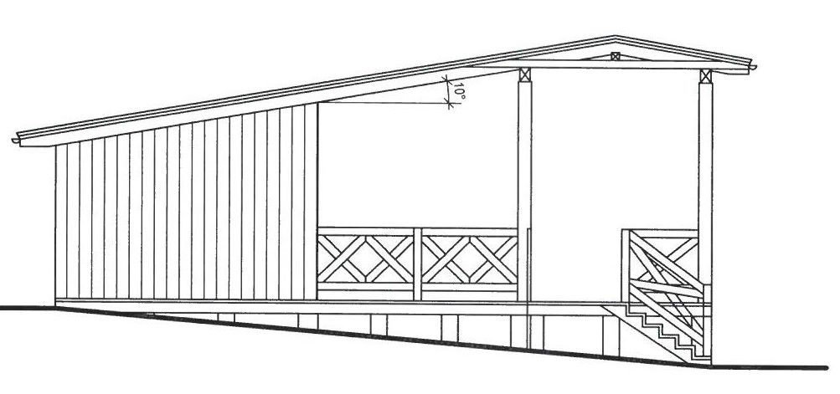
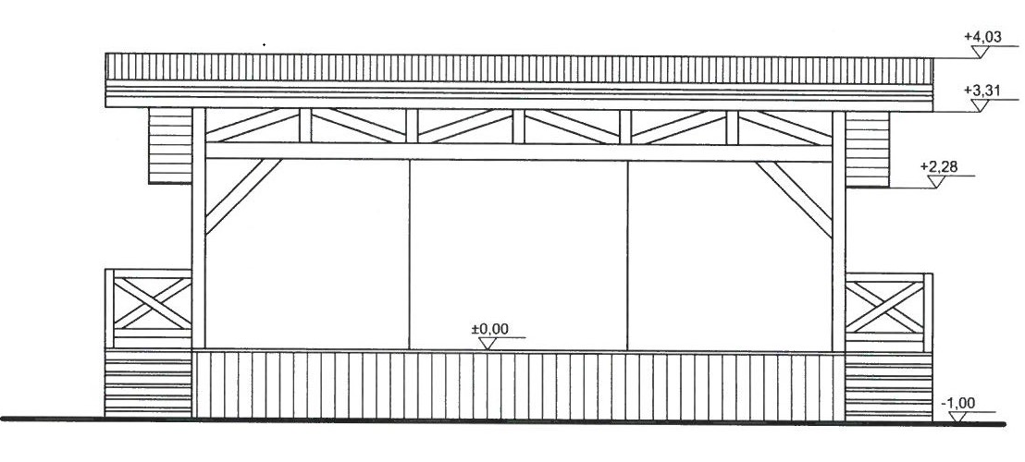
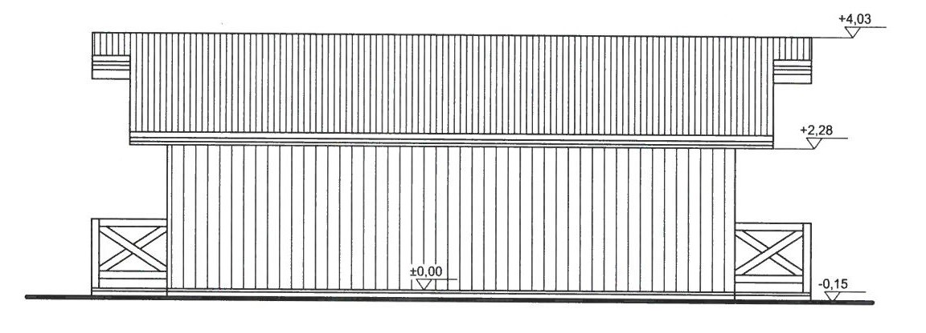
Infrastrukturalne efekty projektu
Zadaszona scena dla potrzeb organizacji imprez kulturalno-rozrywkowych w miejscowości Pakoszówka (obiekt jednokondygnacyjny kryty dachem dwuspadowym o konstrukcji drewnianej z wydzieloną częścią magazynową)

Slide 6
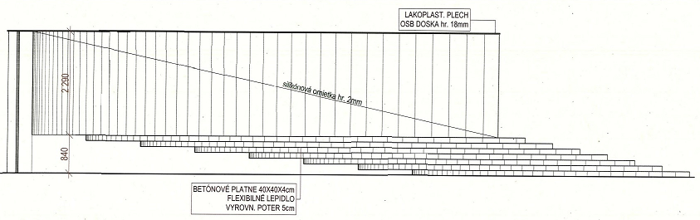
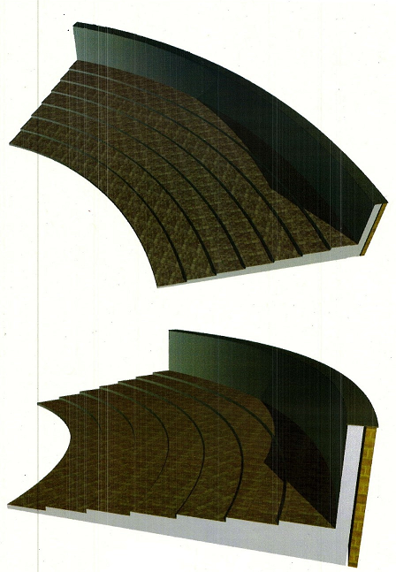
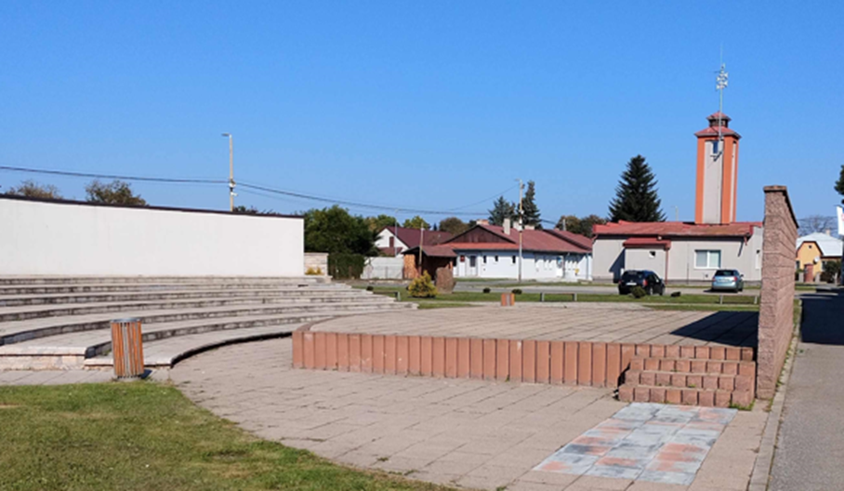
Infrastrukturalne efekty projektu
Centrum Kultury i Tradycji w Sačurovie (zmodernizowany i wyposażony dawny budynek urzędu gminy, zadaszony i odnowiony obiekt amfiteatru)

Slide 7
Termin na zgłaszanie uwag/pytań/sugestii
Informacje i opinie dotyczące projektu można zgłaszać do 31.12.2024 r. za pomocą załączonej ankiety, telefonicznie lub osobiście.
Dane kontaktowe osób przyjmujących zgłoszenia:
Koordynator ds. partycypacji w języku polskim: Konrad Białas, Urząd Gminy Sanok, tel. 013 46 56 580; e-mail: kbialas@gminasanok.pl;
Koordynator ds. partycypacji w języku słowackim: Katarína Hrobakowa-Slobodova, Obec Sačurov, tel.00421 0904 492 107; mail: katarina.hrobakova.slobodova@gmail.com
W ramach debaty zostały utworzone 2 punkty konsultacyjne
Urząd Gminy w Sanoku, ul. Kościuszki 23, 38-500 Sanok; pokój nr 511
Urząd Gminy Sacurov, ul. Osloboditeľov 385, 094 13 Sačurov- Kancelaria Starosty

